Slide 1
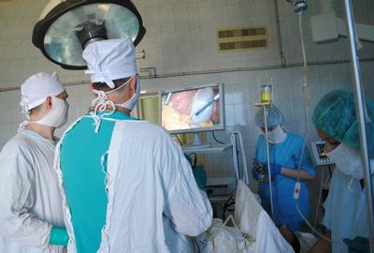
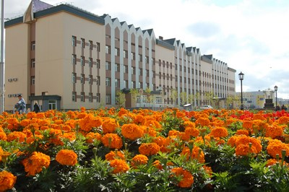
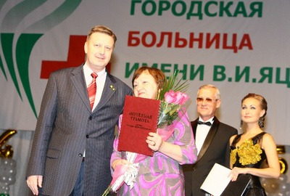
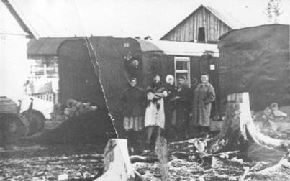
НЕФТЕЮГАНСК –
МОЯ РОДИНА
ЗДРАВООХРАНЕНИЕ
В ЛИЦАХ

Slide 2
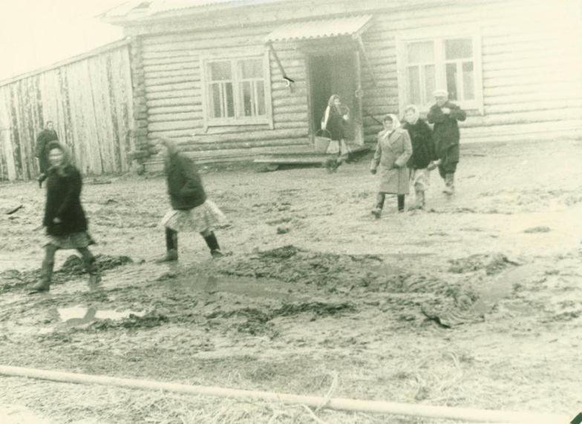
История города Нефтеюганска - история создания и становления предприятий, развития важных отраслей жизнедеятельности, достижение планов и постановки новых задач. Всё это совершается руками и делами человека. Давайте, посмотрим на развитие здравоохранения в Нефтеюганске глазами его ветеранов
История здравоохранения города Нефтеюганска неразрывно связана с историей освоения нефтегазового региона.
Официальная дата основания больницы в городе Нефтеюганске совпадает с датой основания самого города Нефтеюганска, которому 16 октября 2017 года, как и больнице исполнится 50 лет.
Но богатой является не только история становления и развития больницы за эти полвека, но и её предыстория, которая началась с первых шагов осваивателей и открывателей нефтяных богатств нашего региона, когда в октябре 1961 года был развернут фельдшерский пункт для оказания медицинской помощи членам нефтегазовой экспедиции.
ГОД 1961-Й
Фотофонд. Опись №1.
Единица хранения № 43. 1961 год

Slide 3
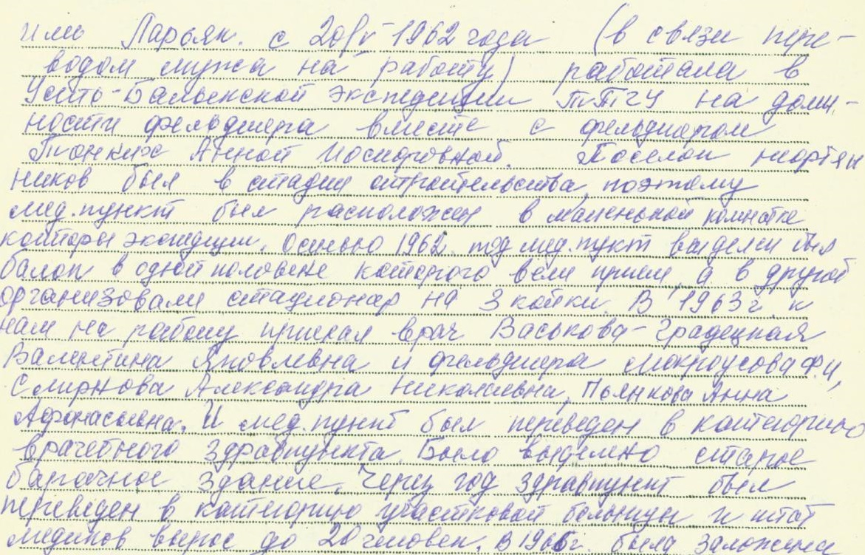
С первых дней высадки геологоразведчиков, медицинскую помощь оказывала Тонких Анна Иосифовна. Здравпункт занимал комнату в вагончике канторы. В 1962 году в поселок Усть - Балык, следуя за мужем-нефтяником, приехала Иглина Анна Алексеевна
Из воспоминаний
Инны Алексеевны Иглиной:
ГОД 1962-Й
ГОД 1963-Й
ОАФ №64 «Почетные граждане и знатные труженики города Нефтеюганска». Опись № 3. Единица хранения №3. Лист №2. 1996 год

Slide 4
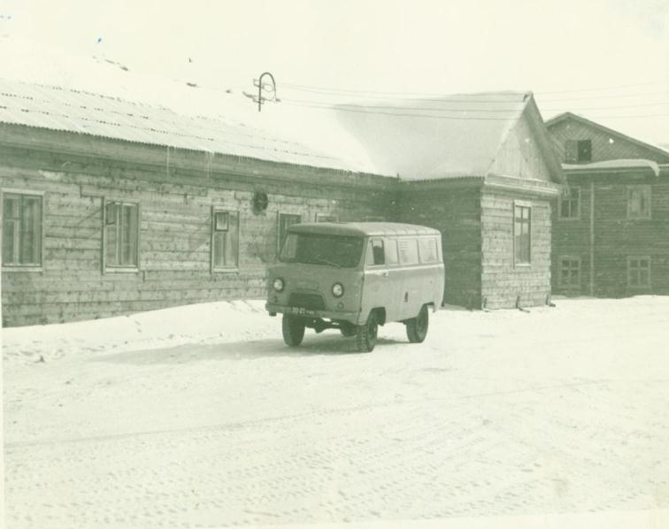
1963 год – медицинское обслуживание северного города, а тогда поселка Усть - Балык, началось с небольшого вагончика, первого медицинского пункта. Вслед за первыми фельдшерами А.И. Тонких, А.А. Иглиной и первым врачом-педиатром В.Я. Васьковой - Градецкой в 1964-1965 г.г. приезжают врачи Е.М. Филиппова, Л.А. Ефремова-Соболева, В.И. Туник.
1963-Й
С 1964 года – организована участковая больница на 15 коек и два кабинета для приема больных. Первым главным врачом стал врач-хирург В.И. Красильников.
1 июля 1964 года врач-терапевт В.М. Филиппова провела первый прием в поселке, что можно считать становлением терапевтической службы
Фонд № 6 «Бюджетное учреждение Ханты-Мансийского автономного округа – Югры «Нефтеюганская окружная клиническая больница имени В. И. Яцкив».
Историческая справка
1964-Й
1965-Й
Первый корпус больничного городка г. Нефтеюганска
Фотофонд. Опись №1. Единица хранения №45. 1965 год

Slide 5
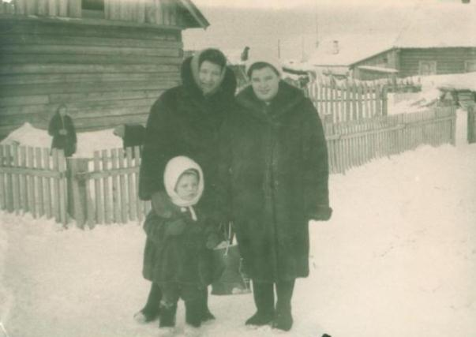
ОАФ №64 «Почетные граждане
и знатные труженики города
Нефтеюганска». Опись № 3.
Единица хранения №3.
Лист №1. 1963 год
А. И. Тонких и А. А. Иглина (слева) – первые фельдшеры поселка нефтяников
ГОД 1963-Й
Из воспоминаний Инны Алексеевны Иглиной:
1965-Й
1967-Й
1969-Й
ОАФ №64 «Почетные граждане и знатные труженики города Нефтеюганска». Опись № 3. Единица хранения №3. Лист №2. 1996 год

Slide 6
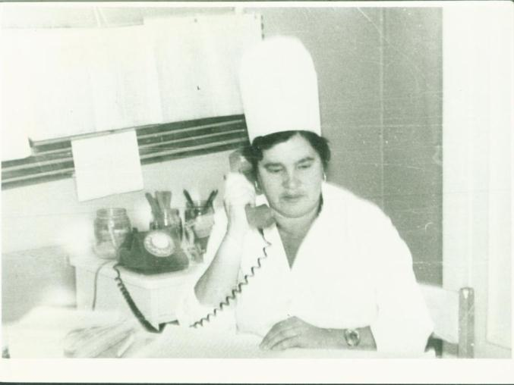
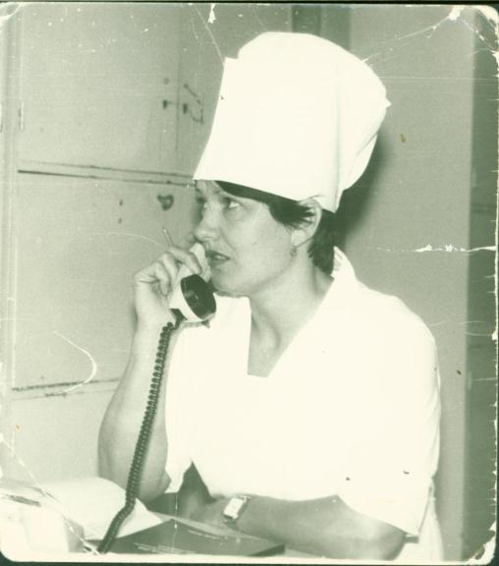
1965-Й
В сентябре 1965 года была проведена первая хирургическая операция, которую провел хирург Вячеслав Иванович Красильников и операционная сестра Надежда Петровна Веракса
В 1965 году было положено начало родовспоможению, первые роды в поселке приняла Анна Иосифовна Тонких
А.И.Тонких - первый фельдшер здравпункта МСЧ, награждена медалью «За освоение недр и развития нефтегазодобывающего комплекса Западной Сибири»
Надежда Петровна Веракса – операционная медицинская сестра медико -санитарной части производство объединение «Юганскнефтегаз»
Фотофонд. Опись №1.
Единица хранения № 640.1993 год
Фотофонд. Опись №1.
Единица хранения № 1343.1977 год

Slide 7
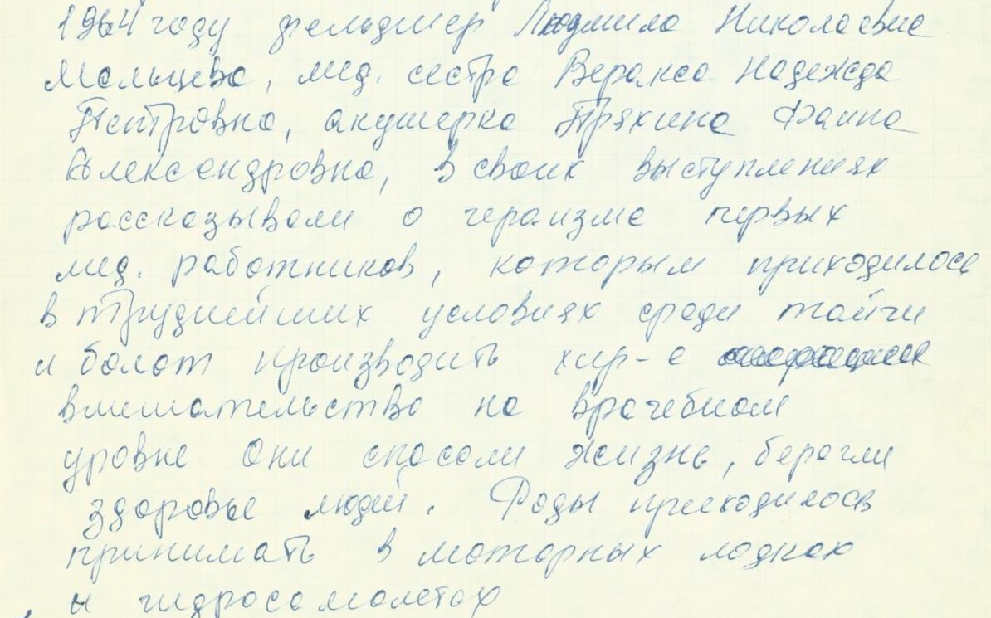
Из воспоминаний
Н. П. Вераксы:
ОАФ №63 «Почетные работники здравоохранения города Нефтеюганска». Опись № 2. Единица хранения №2. Лист №2
16 октября 1967 года поселок Усть - Балык получает статус города и новое название – Нефтеюганск, больница становится городской. В 1968 году главным врачом назначена Яцкив Виктория Ивановна, которая возглавляла городскую больницу 29 лет
Фонд № 6 «Бюджетное учреждение Ханты-Мансийского автономного округа – Югры «Нефтеюганская окружная клиническая больница имени В. И. Яцкив».
Историческая справка
1967-Й

Slide 8
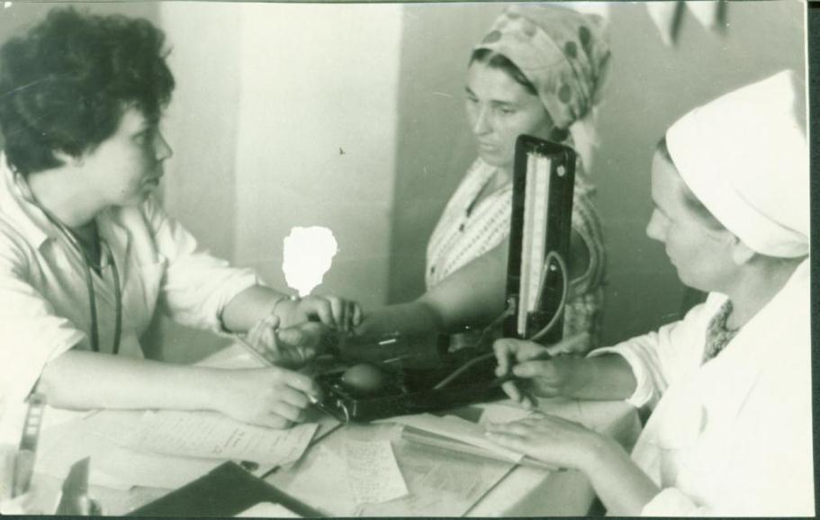
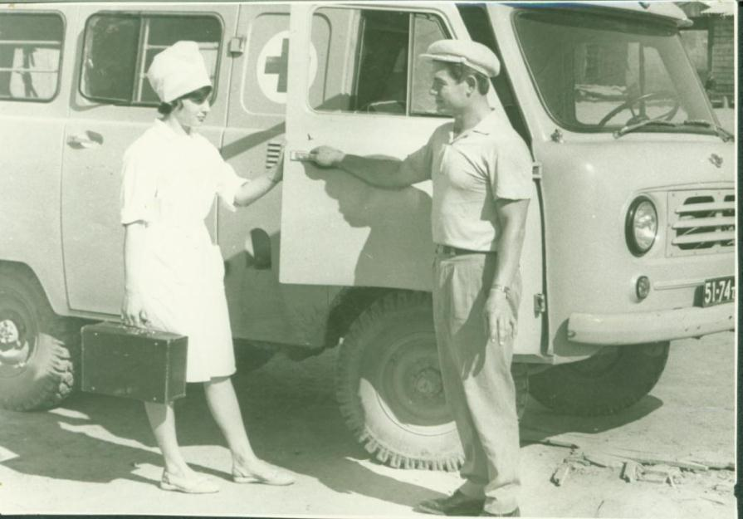
1969-Й
Л.Я.Володина - врач-терапевт и Н.С.Цимбалист - участковый инспектор, одни из лучших медработников поликлиники во время приема больных в рабочем кабинете
Е.Н.Плаксина и Н.Н.Прыгун- лучшие работники скорой помощи городской больницы во время вызова к больному
Фотофонд. Опись №1. Единицы хранения № 625, 626. 1669 год

Slide 9
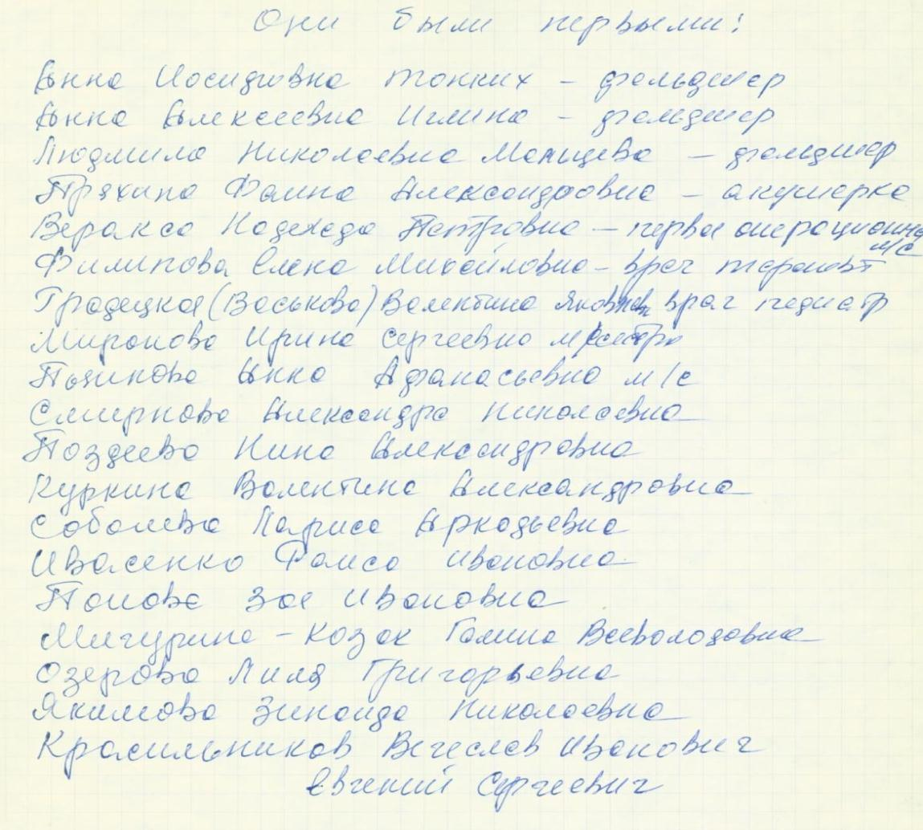
Из воспоминаний
Н. П. Вераксы:
ОАФ №63 «Почетные работники здравоохранения города Нефтеюганска». Опись № 2. Единица хранения №2. Лист №4

Slide 10
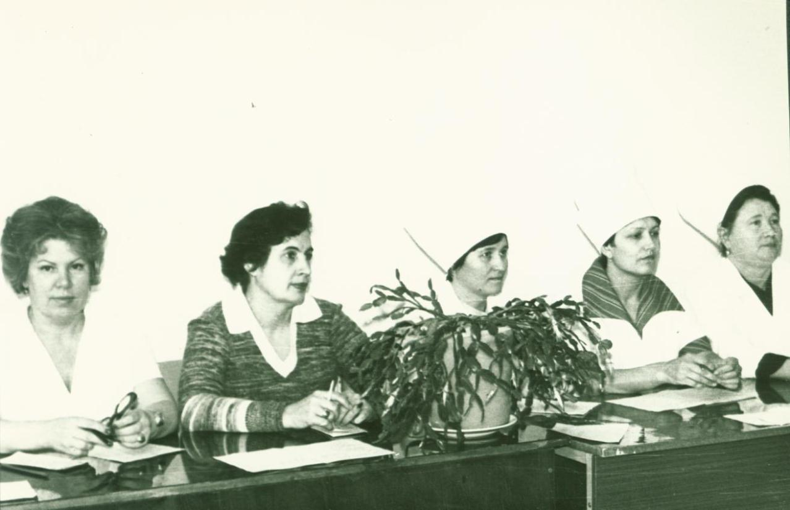
Иглина Анна Алексеевна (первая справа), Надежда Петровна Веракса (вторая справа) – среди членов жюри на конкурсе «Лучший по профессии» медицинских сестер медико- санитарной части производственного объединение «Юганскнефтегаз»
1977-Й
Фотофонд. Опись №1. Единица хранения № 1345. 1977 год

Slide 11
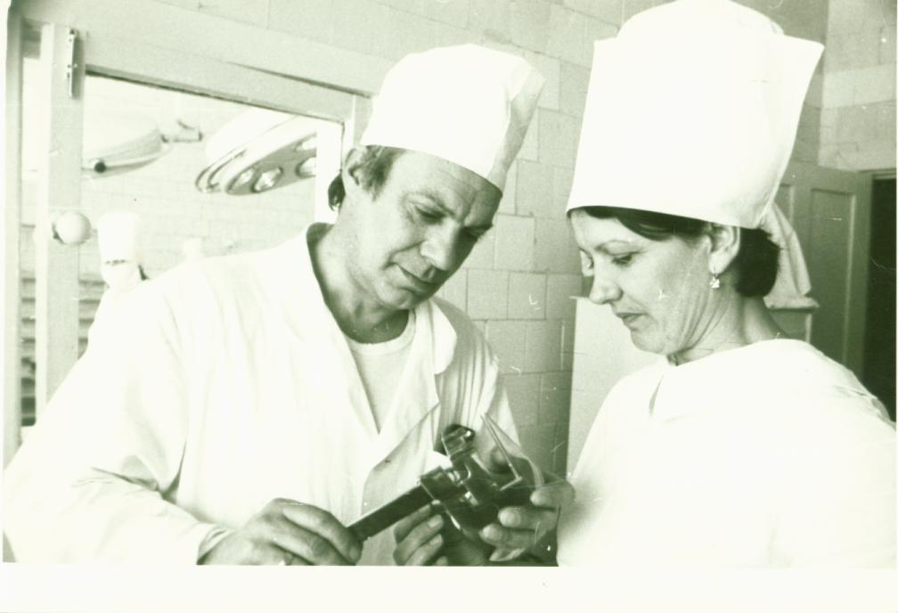
Старшая операционная медицинская сестра Надежда Петровна Веракса и хирург Виктор Алексеевич Родомский в операционном блоке нового здания медико-санитарной части производственного объединения «Юганскнефтегаз»
1978-Й
Фотофонд. Опись №1. Единица хранения № 1346. 1978 год

Slide 12
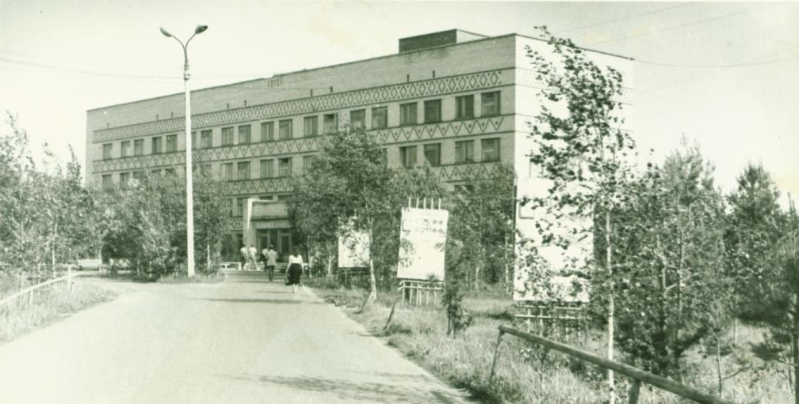
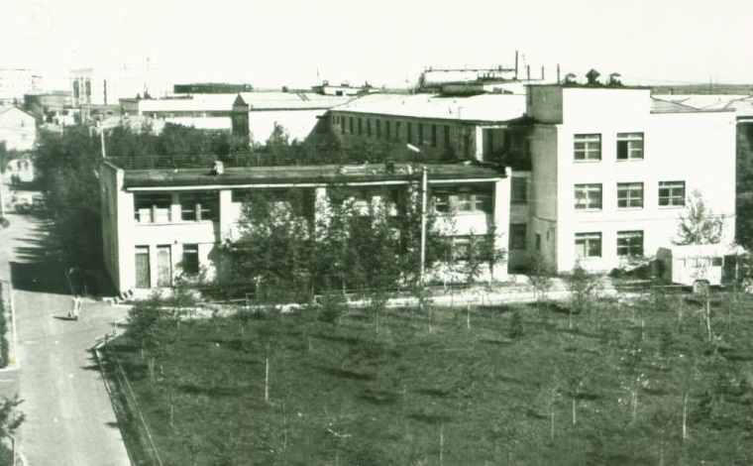
С 1997 года главным врачом городской больницы стал Белявский Аркадий Романович. За короткий период в должности главного врача городской больницы, Аркадию Романовичу удалось укрепить материально-техническую базу, создать сильный и сплоченный коллектив. В марте 1999 года главным врачом назначена Любовь Михайловна Петрухина
Фонд № 6 «Бюджетное учреждение Ханты-Мансийского автономного округа – Югры «Нефтеюганская окружная клиническая больница имени В. И. Яцкив». Историческая справка
Первый лечебный корпус в больничном городке (общий вид)
1981-Й
Фотофонд. Опись №1. Единица хранения № 628. 1981год

Slide 13
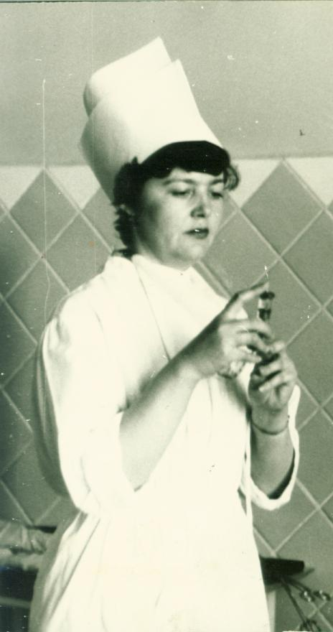
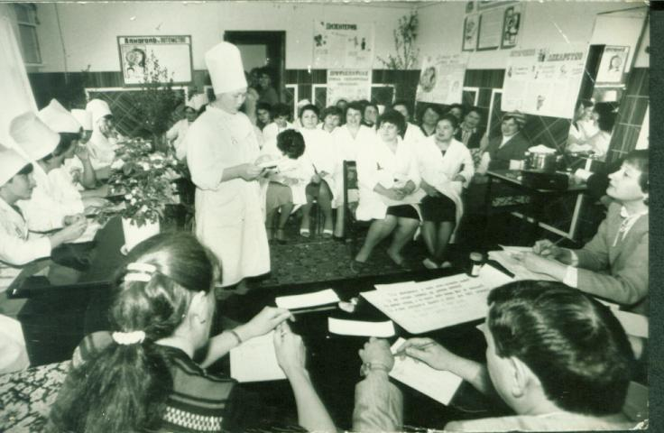
1983-1984
Ф. Махмутова – медицинская сестра Нефтеюганской городской больницы травм. отделения. Победитель конкурса на лучшую медицинскую сестру медико-санитарной части производственного объединения «Юганскнефтегаз»
Фотофонд.
Опись №1.
Единица хранения № 205.
16.06.1984
Фотофонд. Опись №1.
Единица хранения № 133. 07.07.1983
О.Романова - процедурная сестра, одна из лучших работниц Нефтеюганской горбольницы ( за работой)

Slide 14
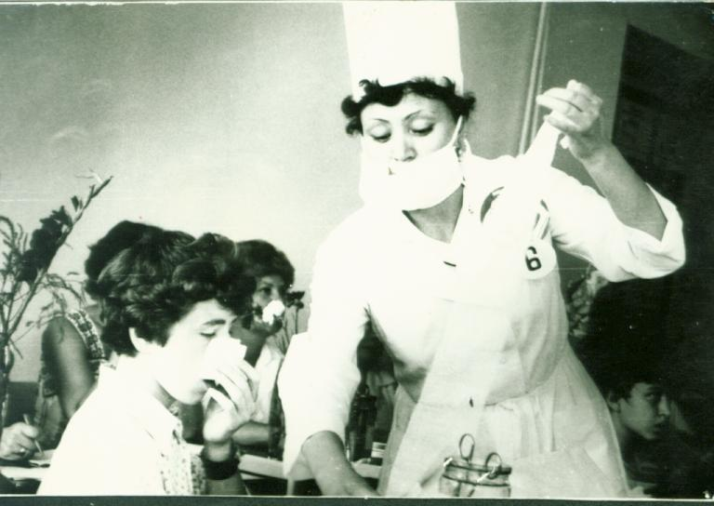
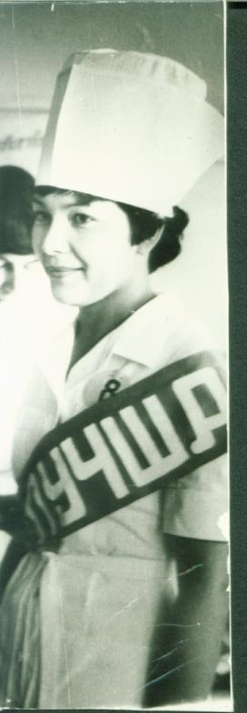
1983-Й
Во время конкурсных мероприятий профессионального мастерства на определение лучшей медицинской сестры медико-санитарной части производственного объединения «Юганскнефтегаз»
Фотофонд. Опись №1. Единица хранения № 134. 07.07.1983

Slide 15
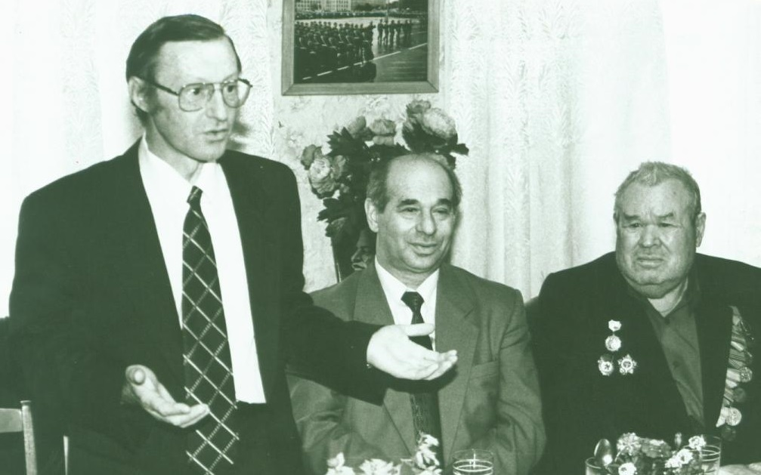
1999-Й
На встрече ветеранов городской больницы в «Клубе фронтовых друзей» в честь 12-й годовщины рождения города Нефтеюганска слева направо :
-В.А. Миллер - заместитель главного врача,
-И.М. Готлиб - врач,
С.Ш.Хафизов- врач, участник ВОВ
Фотофонд. Опись №1. Единица хранения № 965. октябрь 1999 года

Slide 16
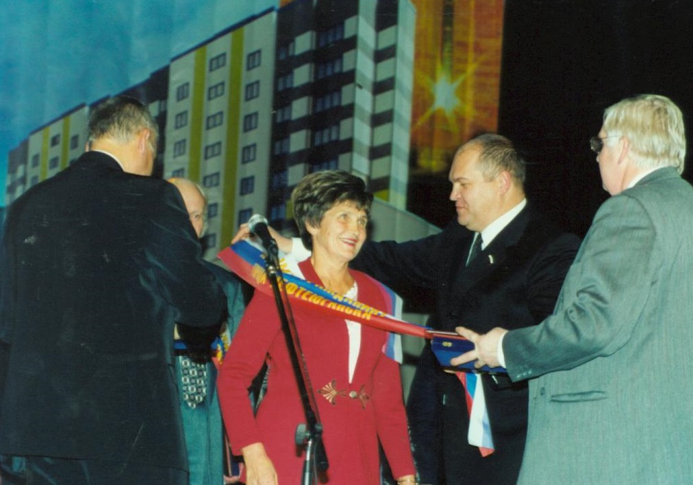
2002-Й
Виктория Ивановна Яцкив, бывший главный врач центральной городской больницы во время её чествования в связи с присвоением ей звания «Почётный гражданин города Нефтеюганска» на сцене Культурном центре «Обь» в день празднования 35-летия Дня города Нефтеюганска
Фотофонд. Опись №1. Единица хранения №1079. 16.10.2002 год

Slide 17
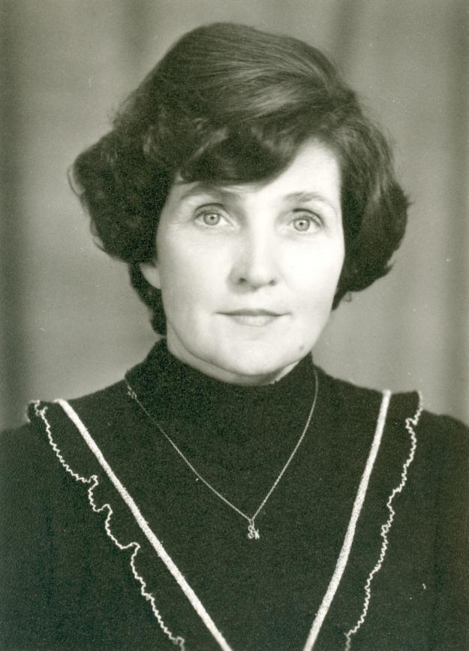
В 2003 году Муниципальному учреждению здравоохранения «Нефтеюганская городская больница» присвоено звание имени Виктории Ивановны Яцкив.
Фонд № 6 «Бюджетное учреждение Ханты-Мансийского автономного округа – Югры «Нефтеюганская окружная клиническая больница имени В. И. Яцкив».
Историческая справка
2003-Й
За время ее работы маленькая участковая больница на 110 коек, превратилась в крупное многопрофильное учреждение, имеющее 20 специализированных стационарных и 4 поликлинических отделений и оказывающих медицинскую помощь по 46 специальностям. Виктория Ивановна вложила много энергии и труда в развитие учреждений здравоохранения, комплектацию их современным оборудованием, внедрение в лечебно-диагностическую практику современных технологий

Slide 18
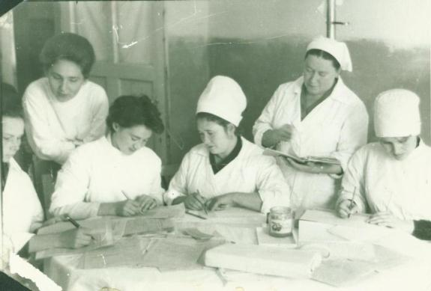
Из архивных документов
Анны Алексеевны Иглиной
А. А. Иглина - первая акушерка здравпункта г.Нефтеюганска, отличник здравоохранения, ветеран труда, почетный гражданин города Нефтеюганска
ОАФ №64 «Почетные граждане и знатные труженики города Нефтеюганска».
Опись № 3. Единица хранения №3
ОАФ №64 «Почетные граждане и знатные труженики города Нефтеюганска». Опись № 3. Единицы хранения № 11 А. А. Иглина среди коллег во время профзанятий
Иглина Анна Алексеевна в1949 году закончила Сызранскую фельд-
шерско - акушерскую школу по специальности фельдшер.
В 1962 году приехала в поселок Усть - Балык, где вместе с фельдшером
А.И.Тонких были первыми медработниками поселка, оказывали меди-
цинскую помощь первопроходцам Усть - Балыкской геологоразведочной
экспедиции. С 1963 года по 1987 год работала главной медсестрой МЧС.
Последние годы трудовой деятельности работала статистом в
оргметодкабинете МЧС. Имеет высшую категория медстатиста.
Общий медицинский стаж Иглиной А. А. составляет 45 лет.
За большие заслуги, многолетний и добросовестный труд награждена значком «Отличник здравоохранения»,
медалями «Ветеран труда», «За освоение недр и развития нефтегазового комплекса западной Сибири».
Неоднократно награждалась почетными грамотами и ценными подарками, удостоена звания Ударник
коммунистического труда.
Решением городской Думы от 03.10.1997 № 142 Анне Алексеевне Иглиной присвоено звание «Почетный гражданин города Нефтеюганска»

Slide 19
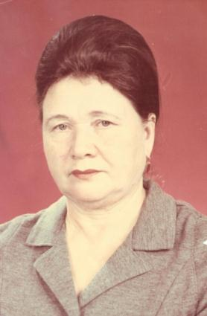
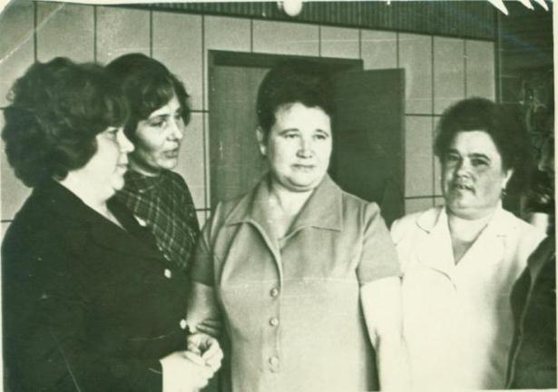
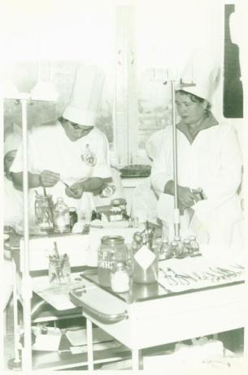
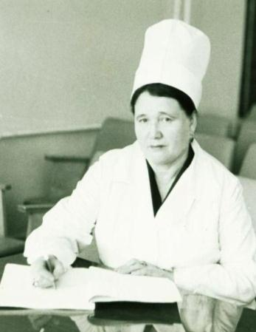
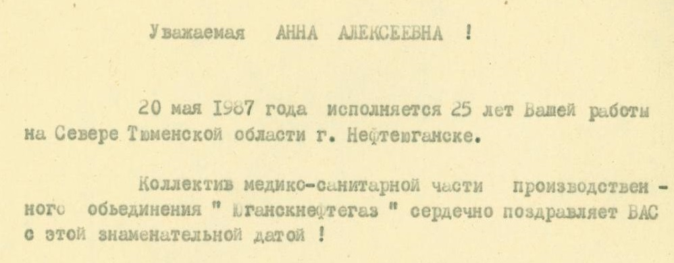
Из архивных документов
Анны Алексеевны Иглиной
ОАФ №64 «Почетные граждане и знатные труженики города Нефтеюганска». Опись № 3. Единицы хранения №№6,12,13,16,17

Slide 20
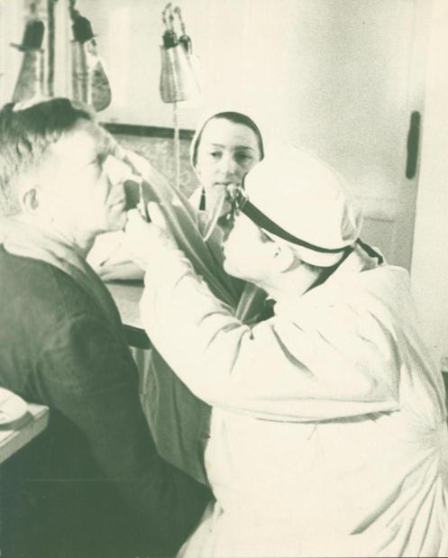
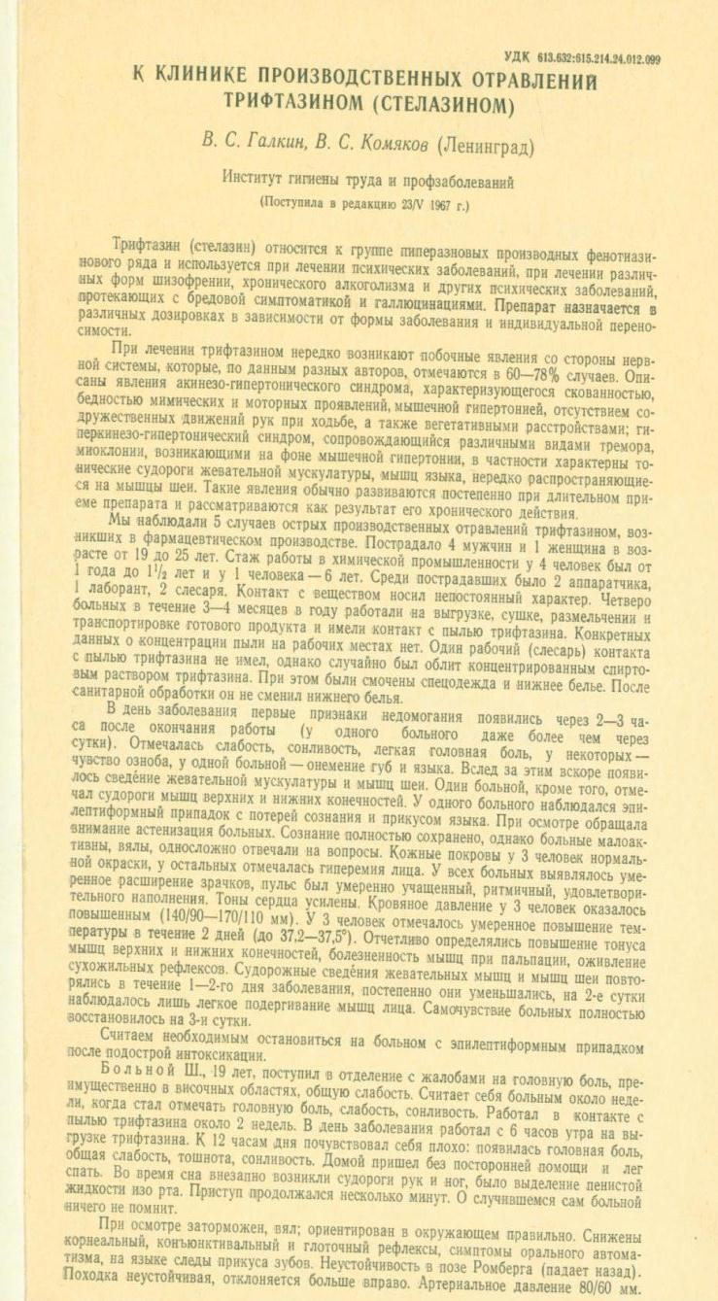
Из архивных документов
Валентина Сергеевича Комякова
Комяков Валентин Сергеевич в 1953 году поступил в Ярославский государственный медицинский институт на лечебный факультет, который окончил в 1959 году с отличием. В 1971 году был приглашен на работу в медсанчасть города Нефтеюганска, где работал заведующим терапевтическим отделением. Более 40 лет посвящено медицине, 20 из них – становлению практического здравоохранения молодого северного города нефтяников.
Постоянная работа по воспитанию молодых терапевтов , заслуги в области народного здравоохранения отмечены более 30 раз грамотами, ценными подарками. Шесть печатных научных работ Комякова В.С. находятся в архиве Минздрава, кроме того имеется ряд работ , выполняемых совместно с врачами-интернами .
В 1984 году присвоено почетное звание “Заслуженный врач РСФСР ”, ветеран труда.
ОАФ №63 «Заслуженные работники здравоохранения города Нефтеюганска». Опись № 1. Единицы хранения №№13, 14

Slide 21
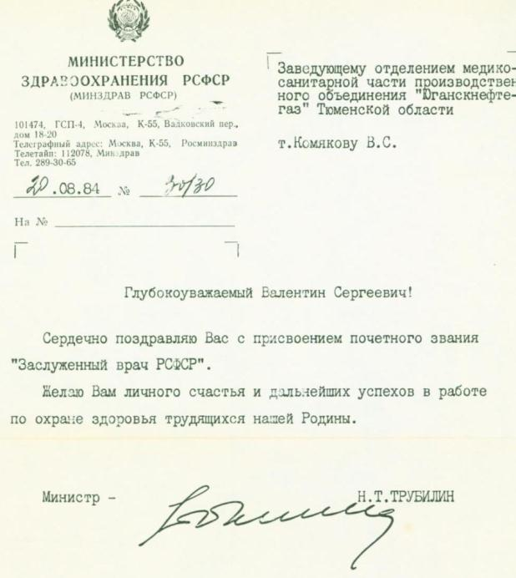
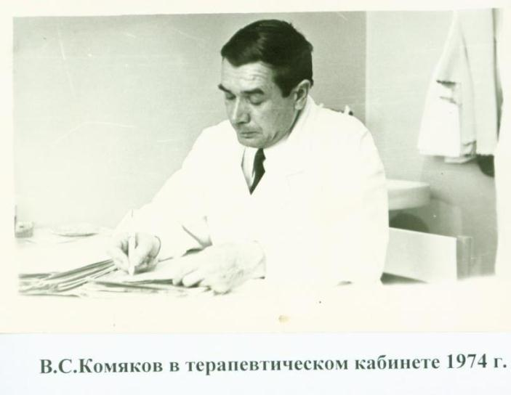
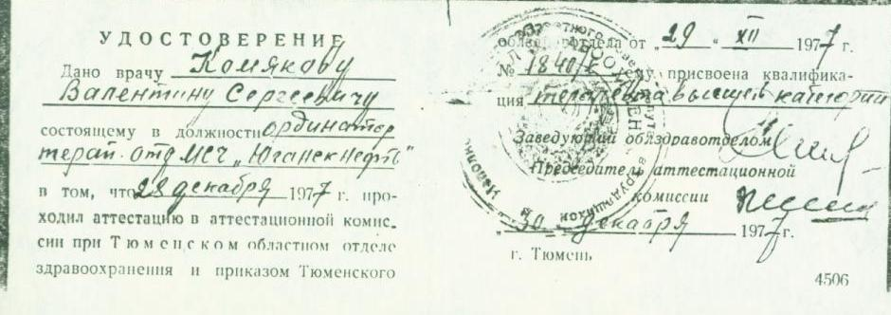
Из архивных документов
Валентина Сергеевича Комякова
ОАФ №63 «Заслуженные работники здравоохранения города Нефтеюганска». Опись № 1. Единицы хранения №№7,11,19

Slide 22
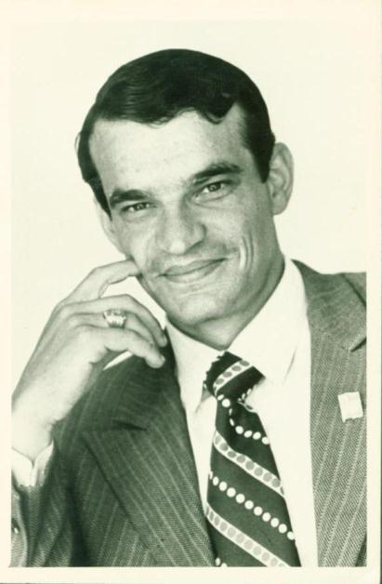
Из архивных документов
Ильи Александровича Гильмана
Гильман Илья Александрович в 1968 году окончил учебу в Омском государственном медицинском институте.
В Нефтеюганской городской санитарно-эпидемиологической станции в качестве главного врача работал с марта месяца 1972 года. За период работы проявил себя, как инициативный, деятельный специалист, обеспечивающий квалифицированное руководство станцией.
Постоянно работал над повышением деловой квалификации, теоретического и идейно-политического уровня.
Всю жизнь, энергию, талант врача и организатора он отдал городу Нефтеюганску. Много сил и энергии отдал формированию и укреплению материально-технической и лабораторной базы.
Являлся примером честности, доброты и человечности во взаимоотношениях с людьми, образцом высокого профессионализма, огромной жизненной энергии и оптимизма. За большие заслуги в области обеспечения санитарно-эпидемиологического благополучия населения высоко оценены руководством Госкомитета санэпиднадзора России, присвоением звания «Заслуженный врач РФ», награжден значком «Отличник здравоохранения», неоднократно награждался почетными грамотам, врач высшей категории
ОАФ №63 «Заслуженные работники здравоохранения города Нефтеюганска». Опись № 2. Единица хранения № 18

Slide 23
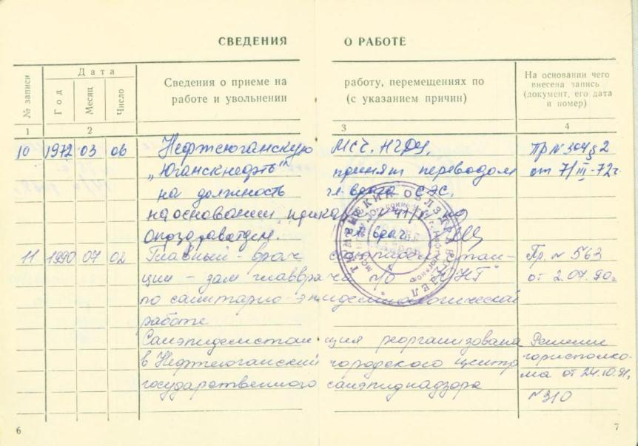
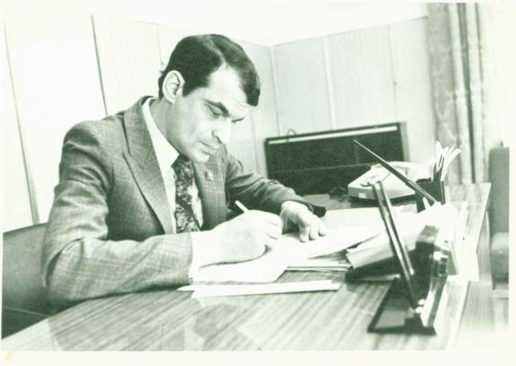
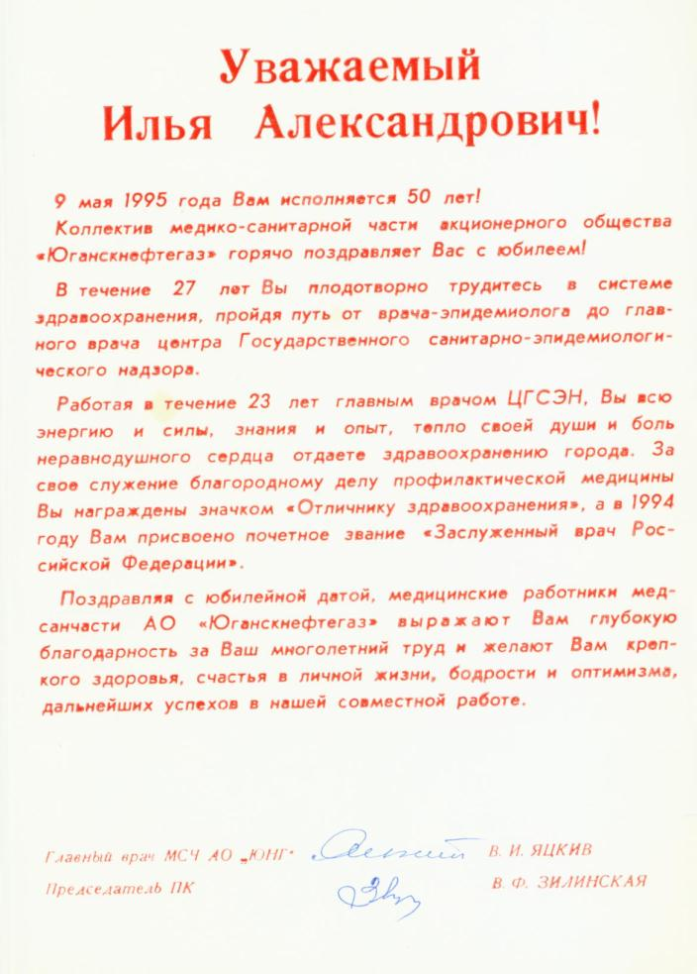
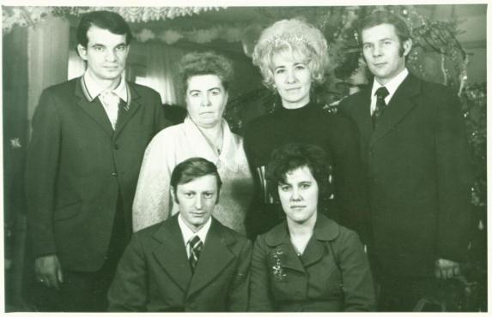
Из архивных документов
Ильи Александровича Гильмана
И. А. Гильман в рабочем кабинете
ОАФ №63 «Заслуженные работники здравоохранения города Нефтеюганска». Опись № 2. Единицы хранения №№4,9,19,20
И. А. Гильман (торой ряд первый слева) среди коллег Нефтеюганской больницы

Slide 24
Из архивных документов
Веракса Надежды Петровны
Надежда Петровна Веракса ( в девичестве Юдина) после окончания школы, поступила в Уфимское медицинское училище №2. В 1964 году Надежда Петровна приехала на Тюменский Север, в поселок Усть-Балык и начала трудовую деятельность медсестрой в здравпункте Усть-Балыкской нефтеразведочной экспедиции и проработала в системе здравоохранения города 35 лет. За это время из медицинской сестры Надежда Петровна выросла до старшей операционной сестры. Она стояла у истоков здравоохранения города и явилась родоначальником операционной службы. Ей приходилось делать многое: давать наркоз, ассистировать при операциях, принимать роды, делать уколы и перевязки. При активном участии Вераксы Н.П. хирургическая и операционная служба города прошла большой путь от первой примитивно оборудованной комнатки - операционной до современного оборудованного операционного блока, где применяется новейшее оборудование, и проходят до десяти операций ежедневно.
Для того, чтобы соответствовать современным требованиям медицинских технологий, Надежде Петровне приходилось постоянно совершенствовать свое мастерство, повышать квалификацию. За период трудовой деятельности она более десяти раз посещала курсы повышения квалификации, принимала участие в семинарах, проходила аттестацию.
За свой нелегкий, но очень нужный труд, Веракса Надежда Петровна неоднократно награждалась почетными грамотами и правительственными наградами, ей присвоено почетное звание «Заслуженный работник здравоохранения», вручение медали «За освоение недр и развитие нефтегазового комплекса Западной Сибири»,
награждена значком « Отличник здравоохранения», её имя занесено в энциклопедию Ханты-Мансийского автономного округа «Югория». За 35 лет работы в Нефтеюганской городской больнице Надежда Петровна воспитала много медицинских сестер, передовая им свои знания и опыт. Многие горожане с благодарностью вспоминают Надежду Петровну за оказанную медицинскую помощь
ОАФ №63 «Заслуженные работники здравоохранения города Нефтеюганска». Опись № 4.

Slide 25
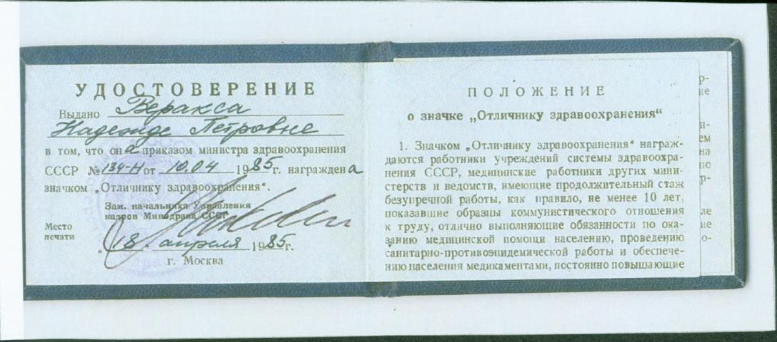
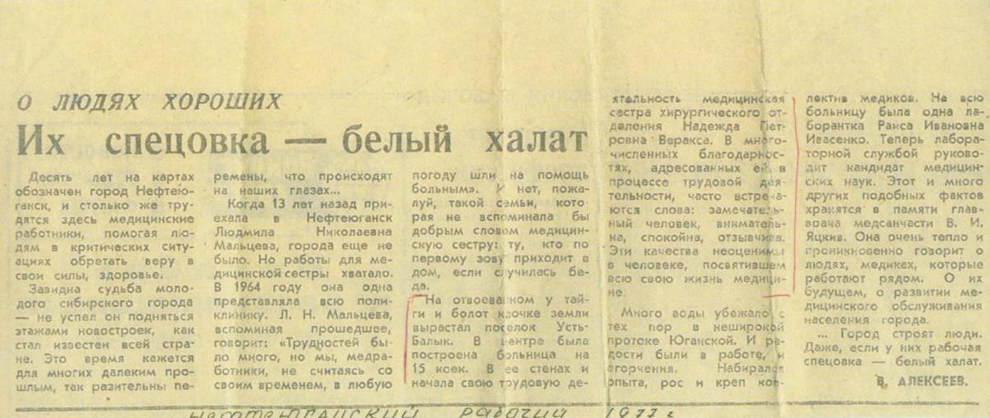
Из архивных документов
Веракса Надежды Петровны
ОАФ №63 «Заслуженные работники здравоохранения города Нефтеюганска». Опись № 4, ед.хр. №№7,8

Slide 26
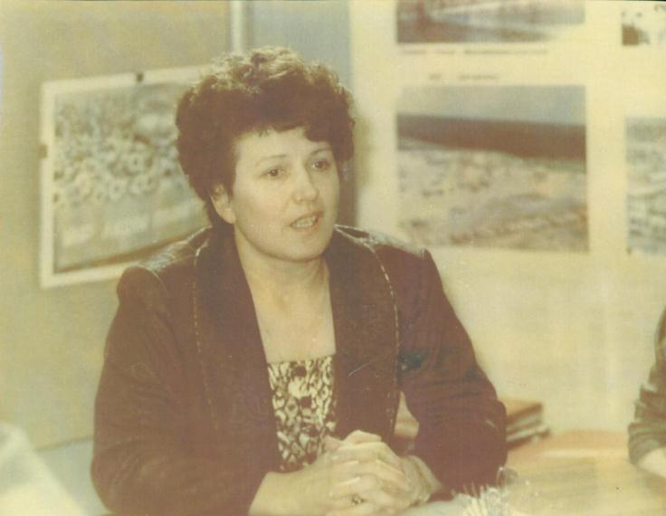
Из архивных документов
Веракса Надежды Петровны
ОАФ №63 «Заслуженные работники здравоохранения города Нефтеюганска».
Опись № 4, ед.хр. №№ 5,4

Slide 27
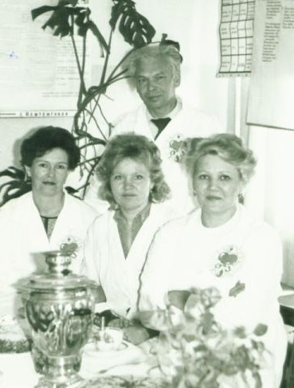
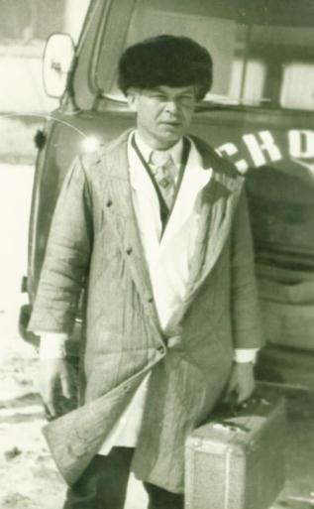
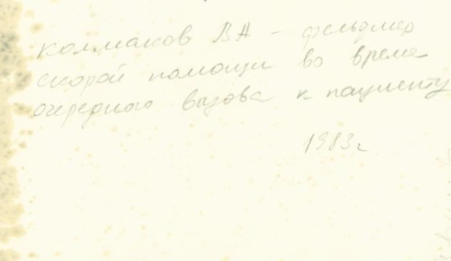
Из архивных документов
Виталия Алексеевича Колмакова
ОАФ №72 «Заслуженные работники здравоохранения города Нефтеюганска». Опись №2, единица хранения №3
Колмыков Виталий Алексеевич, уроженец деревни Мулымья Кондинского района, Ханты-Мансийского автономного (национального) округа, Тюменской области, семьи рыбака-охотника манси по национальности. В 1952 году поступил в Ханты - Мансийское медицинское училище. В августе 1956 году начал свою трудовую деятельность в должности заведующего Мулымьяновским фельдшерско-акушерским пунктом. С 1978 года проживает в городе Нефтеюганске. Трудовую деятельность в Нефтеюганске продолжил фельдшером скорой помощи. На протяжении трудовой деятельности Виталий Алексеевич постоянно усовершенствовал свои профессиональные знания, повышал квалификационный уровень. В 1992 году В. А. Колмакову присвоена высшая категория фельдшера. За многолетний, добросовестный труд и большие общественные заслуги награжден медалью «Ветеран труда», неоднократно награждался почетными грамотами, благодарственными письмами. В апреле 1992 года вышел на заслуженный отдых, но продолжал работать в системе здравоохранения города Нефтеюганска

Slide 28
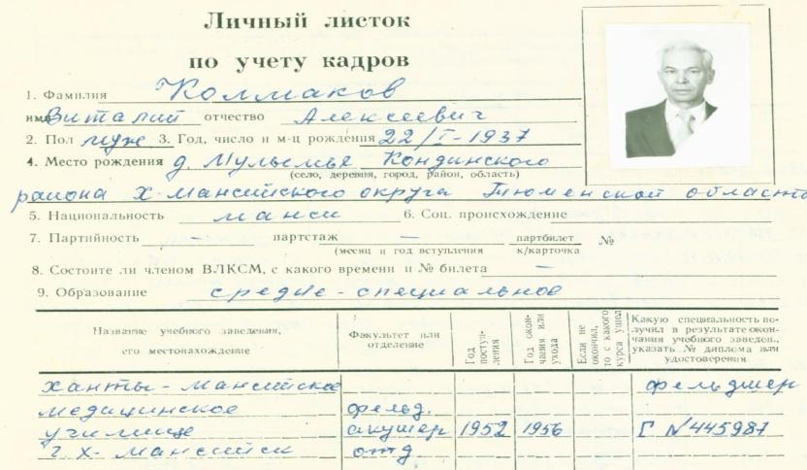
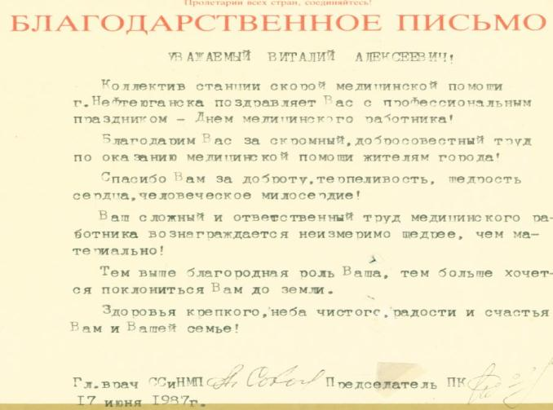
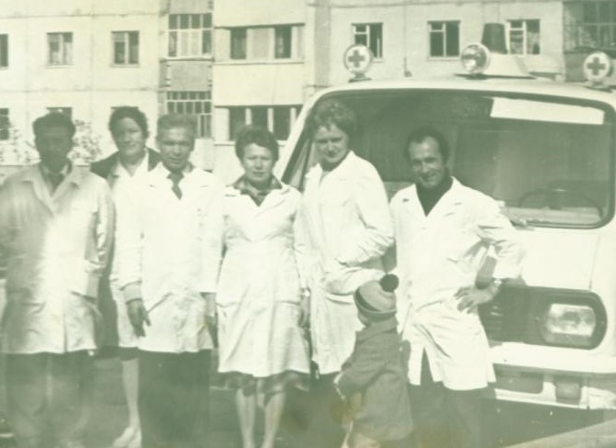
Из архивных документов
Виталия Алексеевича Колмакова
ОАФ №72 «Заслуженные работники здравоохранения города Нефтеюганска». Опись №2, единица хранения №2

Slide 29
Из архивных документов
Тамары Петровны Белоконь
В 1978 году Тамара Петровна Белоконь переехала в город Нефтеюганск, где с 20 ноября этого же года продолжила свою трудовую деятельность в Нефтеюганской городской больнице. Трудовой стаж Т.П.Белоконь в Нефтеюганской городской больнице составляет 28 лет. За это время Тамара Петровна возглавляла амбулаторно-поликлиническую педиатрическую службу в Нефтеюганской городской больнице, работая в должности заведующей детской поликлиники. Затем она занимала должность заместителя главного врача Нефтеюганской городской больницы, одновременно являясь главным внештатным педиатром города Нефтеюганска и Нефтеюганского района.
В 1998 году Постановлением Губернатора Ханты-Мансийского автономного округа от 04.12.1998 № 533 Тамаре Петровне было присвоено звание «Заслуженный работник здравоохранения». 27 января 2004 года на заседании медицинского совета муниципального учреждения здравоохранения «Нефтеюганская городская больница», протокол № 2, было принято решение рекомендовать Т.П.Белоконь к присвоению ей звания, а 26.05.2005г. ей было присвоено звание «Заслуженный врач Российской Федерации».
Тамара Петровна имеет высшую квалификационную категорию по педиатрии и организации здравоохранения. За период трудовой деятельности Тамара Петровна удостоена множества наград, званий и титулов. Среди них «Ветеран труда ХМАО», «Ветеран труда РФ», «Почётный член землячества Югра», ей объявлена благодарность Председателя Совета Федерации Федерального Собрания Российской Федерации, грамоты органов местного самоуправления, Правительства ХМАО – Югры. С 2001 года Тамара Петровна Белоконь активно занимается депутатской деятельностью. Наказы избирателей, другие задачи, стоящие перед депутатом Т.П.Белоконь стали новыми основными перспективами деятельности Тамары Петровны на ближайшие года ее деятельности.

Slide 30
Из архивных документов
Тамары Петровны Белоконь
2005-Й

Slide 31
В период 2005-2013 годов возглавил руководство Нефтеюганской городской больницы главный врач Лысак Сергей Иванович, продолживший курс интенсивного развития больницы
В 2007 году больница получила грант Губернатора ХМАО – Югры в 2 номинациях «Лучшее муниципальное лечебно-профилактическое учреждение округа» и «Лучшая организация первичной медико-санитарной помощи на амбулаторно-поликлиническом уровне».
2005-Й
Заместитель председателя комитета по здравоохранению городской администрации Михаил Паршин вручил медикам почетные грамоты и благодарности окружного Департамента здравоохранения, а главный врач Нефтеюганской городской больницы Сергей Лысак наградил дипломами и подарочными сертификатами победителей профессиональных конкурсов, которые ежегодно проводятся в МУЗ «НГБ»
2007-Й
Материал взят из официального сайта органов местного самоуправления города Нефтеюганска . 18.06.2010

Slide 32
Из официального сайта органов местного самоуправления города Нефтеюганска:
Прорыв в медицине. Впервые в Югре Нефтеюганские хирурги провели лапароскопическую резекцию толстой кишки. Через крошечные проколы в брюшной полости медики удалили 80 сантиментов пищеварительной системы. 18 июня 2012 года
Первое развитие неполостных операций в городе началось с 1994 года. Сергей Иванович Лысак необычным путем прооперировал пациента на желчном пузыре. Именно с этого времени современный метод хирургии получил у нас мощный толчок для развития. Телескопическая трубка и оптический кабель дают более четкое изображение, чем то, что видит хирург глазами. Аппаратура увеличивает «картинку» до 40 раз, то есть операция выполняется почти как под микроскопом. С помощью оптики внутренние органы показаны под разными углами. Среди других преимуществ лапароскопии - реабилитация за короткие сроки, малая травматичность, отсутствие болезненных ощущений, и послеоперационных рубцов. В начале июня Виталий Семенович Сучков впервые удалил подобным путем 80 сантиметров толстой кишки
2012-Й

Slide 33
С августа 2013 года главным врачом МБУЗ «Нефтеюганская городская больница имени В.И.Яцкив» назначен Вадим Анатольевич Гильванов
31 декабря 2013 года Нефтеюганская больница получила
статус окружной, а 17 марта 2014 года стала клинической
2013-Й
На снимке слева направо: Д.В.Мальцев, В.А.Гильванов , ветераны Нефтеюганского здравоохранения Нина Яковлевна Медведева, Валентин Андреевич Миллер, почетный гражданин города Нефтеюганска Лариса Аркадьевна Соболева среди коллектива медицинских работников
C рождением города Нефтеюганска здравпункт, получив статус горбольницы, ежегодно отмечает день рождение вместе с днем рождения города
Снимок сделан в день рождения города, 16.10.2015 в помещении актового зала больницы
C первого января 2016 года Бюджетное Учреждение "Нефтеюганская окружная клиническая больница имени В.И.Яцкив" возглавляет Мальцев Дмитрий Валерьевич
Фонд № 6 «Бюджетное учреждение Ханты-Мансийского автономного округа – Югры «Нефтеюганская окружная клиническая больница имени В.И.Яцкив».
Историческая справка
2016-Й

Slide 34
Сегодня Нефтеюганская медицинская служба – сильный коллектив профессионалов: врачи с высшей категорией, кандидаты медицинских наук, высококвалифицированные профессионалы, следящие за современными достижениями технического медицинского оснащения, методиками лечения и профилактики заболеваемости и применяющие самые эффективные способы сохранения здоровья нефтеюганцев.

Slide 35
За первый квартал 2016-го года было принято более 70 специалистов различных медицинских направлений , ведется работа по привлечению врачей из других регионов, также идет целевое обучение узких специалистов. Кроме того, укрепляется материально-техническая база

Slide 36
НЕФТЕЮГАНСК-
ЗДРАВООХРАНЕНИЕ В ЛИЦАХ
История развития здравоохранения – важнейшая часть
истории развития города Нефтеюганска

Slide 37
Специалисты отдела по делам архивов департамента по делам администрации города Нефтеюганска благодарят архивосдатчиков – ветеранов здравоохранения города Нефтеюганска. Вклад этих людей в становление и развитие системы здравоохранения в городе Нефтеюганске навсегда останется страницей в истории города:
-Иглина Анна Алексеевна – фельдшер поселка Усть - Балык, ветеран медико-санитарной части с почти 50-летним стажем работы, отличник здравоохранения, почетный гражданин города Нефтеюганска;
-Комяков Валентин Сергеевич - более 40 лет посвятил медицине, 20 из них – становлению практического здравоохранения молодого северного города нефтяников, заслуженный врач РСФСР;
-Гильман Илья Александрович, в должности главного врача санитарно-эпидемиологической станции города Нефтеюганска проработал 18 лет, заслуженный врач РФ, отличник здравоохранения;
-Веракса Надежда Петровна, медсестра здравпункта Усть-Балыкской нефтеразведочной экспедиции, проработала в системе здравоохранения города Нефтеюганска 35 лет, заслуженный работник здравоохранения, отличник здравоохранения, ее имя занесено в энциклопедию Ханты-Мансийского автономного округа «Югория»;
-Колмыков Виталий Алексеевич, фельдшер скорой помощи высшей категории, ветеран труда, проработал в системе здравоохранения почти 40 лет.
СПАСИБО ЗА ВНИМАНИЕ И БУДЬТЕ ЗДОРОВЫ!
Информация подготовлена на основании документов личного происхождения работников системы здравоохранения с использованием информации фонда №6 «Муниципальное бюджетное учреждение здравоохранения «Нефтеюганская городская больница им. В.И.Яцкив» (1965-2012), находящихся на муниципальном хранении в отделе по делам архивов департамента по делам администрации города Нефтеюганска.
Информация подготовлена главным специалистом Л. П. Клюцковской

